Slide 1
ORGANISASI & ARSITEKTUR KOMPUTER
MEMORY
PERTEMUAN KE-4

Slide 2
Memory
TIK : Memahami memori yang ada di komputer

Slide 3
Karakteristik Memori
Lokasi
Kapasitas
Unit transfer
Metode Akses
Kinerja
Jenis fisik
Sifat-sifat fisik
Organisasi

Slide 4
Lokasi
CPU (register)
Internal (main memori)
External (secondary memori)

Slide 5
Kapasitas
Ukuran Word
  Satuan alami organisasi memori
Banyaknya words
  atau Bytes

Slide 6
Satuan Transfer
Internal
  Jumlah bit dalam sekali akses
  Sama dengan jumlah saluran data (= ukuran word)
External
  Dalam satuan block yg merupakan kelipatan word
Addressable unit
  Lokasi terkecil yang dpt dialamati secara uniq
  Secara internal biasanya sama dengan Word
  Untuk disk digunakan satuan Cluster

Slide 7
Metode Akses
Sekuensial
  Mulai dari awal sampai lokasi yang dituju
  Waktu akses tergantung pada lokasi data dan lokasi sebelumnya
  Contoh tape
Direct
  Setiap blocks memilki address yg unique
  Pengaksesan dengan cara lompat ke kisaran umum (general vicinity) ditambah pencarian sekuensial
  Waktu akses tdk tergantung pada lokasi dan lokasi sebelumnya
  contoh disk

Slide 8
Metode Akses
Random
  Setiap lokasi memiliki alamat tertentu
  Waktu akses tdk tergantung pada urutan akses sebelumnya
  Contoh RAM
Associative
  Data dicari berdasarkan isinya bukan berdasarkan alamatnya
  Waktu akses tdk tergantung terhadap lokasi atau pola akses sebelumnya
  Contoh: cache

Slide 9
Hierarki Memori
Register
  Dalam CPU
Internal/Main memory
  Bisa lebih dari satu level dengan adanya cache
  “RAM”
External memory
  Penyimpan cadangan

Slide 10
Performance
Access time
  Waktu untuk melakukan operasi baca-tulis
Memory Cycle time
  Diperlukan waktu tambahan untuk recovery sebelum akses berikutnya
  Access time + recovery
Transfer Rate
  Kecepatan transfer data ke/dari unit memori

Slide 11
Jenis Fisik
Semiconductor
  RAM
Magnetic
  Disk & Tape
Optical
  CD & DVD
Others
  Bubble
  Hologram

Slide 12
Karakteristik
Delay
Volatility
Erasable
Power consumption
Organisasi
Susunan fisik bit-bit untuk membentuk word

Slide 13
Kendala Rancangan
Berapa banyak?
  Capacity
Seberapa cepat?
  Time is money
Berapa mahal?

Slide 14
Hierarki
Registers
L1 Cache
L2 Cache
Main memory
Disk cache
Disk
Optical
Tape

Slide 15
Ingin Komputer yg Cepat?
Komputer hanya menggunakan static RAM
Akan sangat cepat
Tidak diperlukan cache
  Apa perlu cache untuk cache?
Harga menjadi sangat mahal

Slide 16
Locality of Reference
Selama berlangsungnya eksekusi suatu program, referensi memori cenderung untuk mengelompok (cluster)
Contoh: loops

Slide 17
Memori Semiconductor
RAM
  Penamaan yang salah karena semua memori semiconductor adalah random access (termasuk ROM)
  Read/Write
  Volatile
  Penyimpan sementara
  Static atau dynamic

Slide 18
Dynamic RAM
Bit tersimpan berupa muatan dalam capacitor
Muatan dapat bocor
Perlu di-refresh
Konstruksi sederhana
Ukuran per bit nya kecil
Murah
Perlu refresh-circuits
Lambat
Main memory

Slide 19
Static RAM
Bit disimpan sebagai switches on/off
Tidk ada kebocoran
Tdk perlu refreshing
Konstruksi lebih complex
Ukuran per bit lebih besar
Lebih mahal
Tidak memerlukan refresh-circuits
Lebih cepat
Cache

Slide 20
Read Only Memory (ROM)
Menyimpan secara permanen
Untuk
  Microprogramming
  Library subroutines
  Systems programs (BIOS)
  Function tables

Slide 21
Jenis ROM
Ditulisi pada saat dibuat
  Sangat mahal
Programmable (once)
  PROM
  Diperlukan peralatan khusus untuk memprogram
Read “mostly”
  Erasable Programmable (EPROM)
    Dihapus dg sinar UV
  Electrically Erasable (EEPROM)
    Perlu waktu lebih lama untuk menulisi
  Flash memory
    Menghapus seleuruh memori secara electris

Slide 22
Organisasi
16Mbit chip dapat disusun dari 1M x 16 bit (word)
1 bit/chip memiliki 16 lots dengan bit ke 1 dari setiap word berada pada chip 1
16Mbit chip dapat disusun dari array: 2048 x 2048 x 4bit
  Mengurangi jumlah addres pins
  Multiplex row address dg column address
  11 pins untuk address (2¹¹=2048)
  Menambah 1 pin kapasitas menjadi 2x

Slide 23
Refreshing
Rangkaian Refresh dimasukkan dalam chip
Disable chip
Pencacahan melalui baris
Read & Write back
Perlu waktu
Menurunkan kinerja

Slide 24
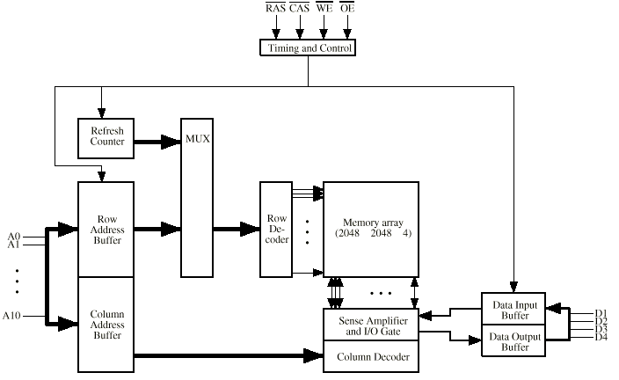
Contoh: 16 Mb DRAM (4M x 4)

Slide 25
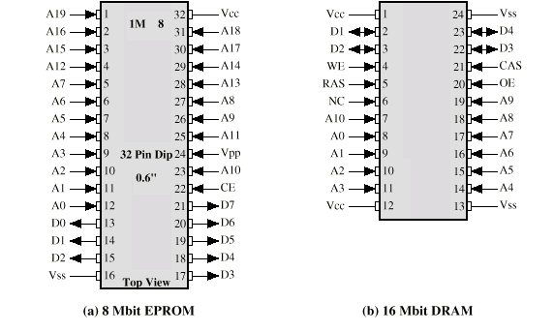
Packaging

Slide 26
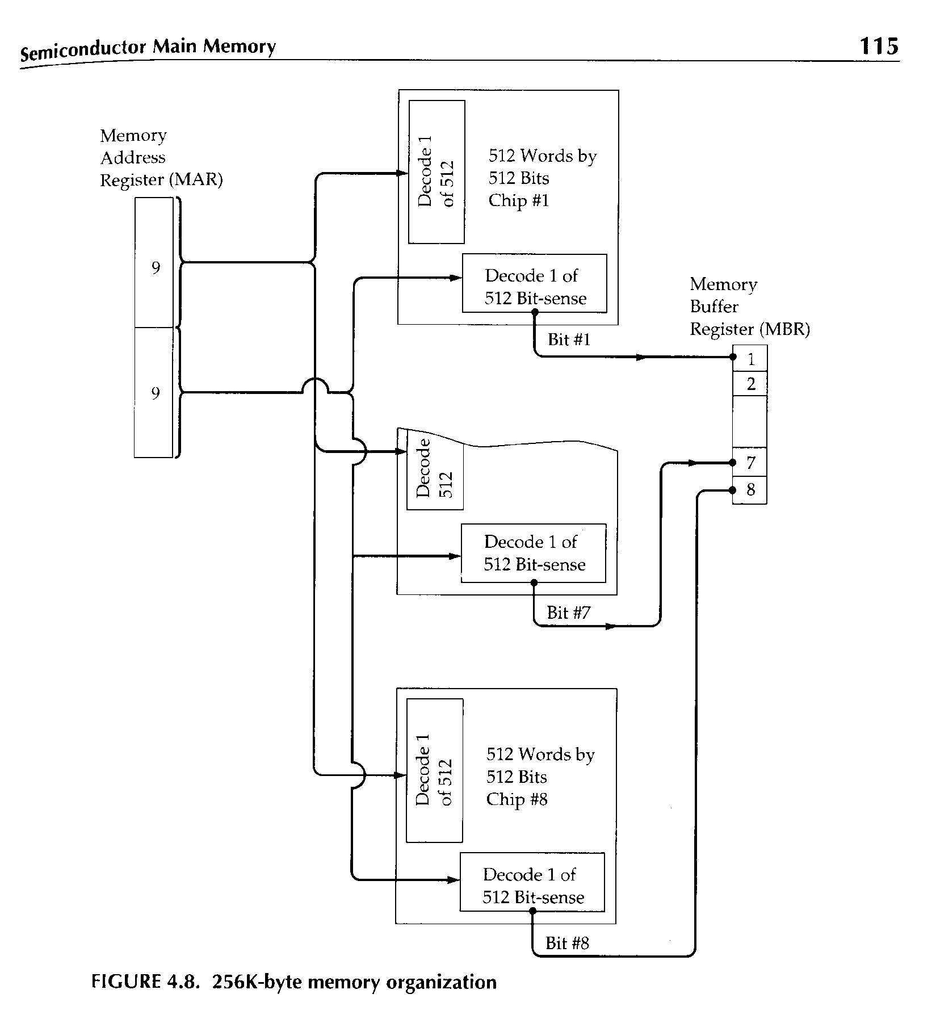
Organisation Module

Slide 27
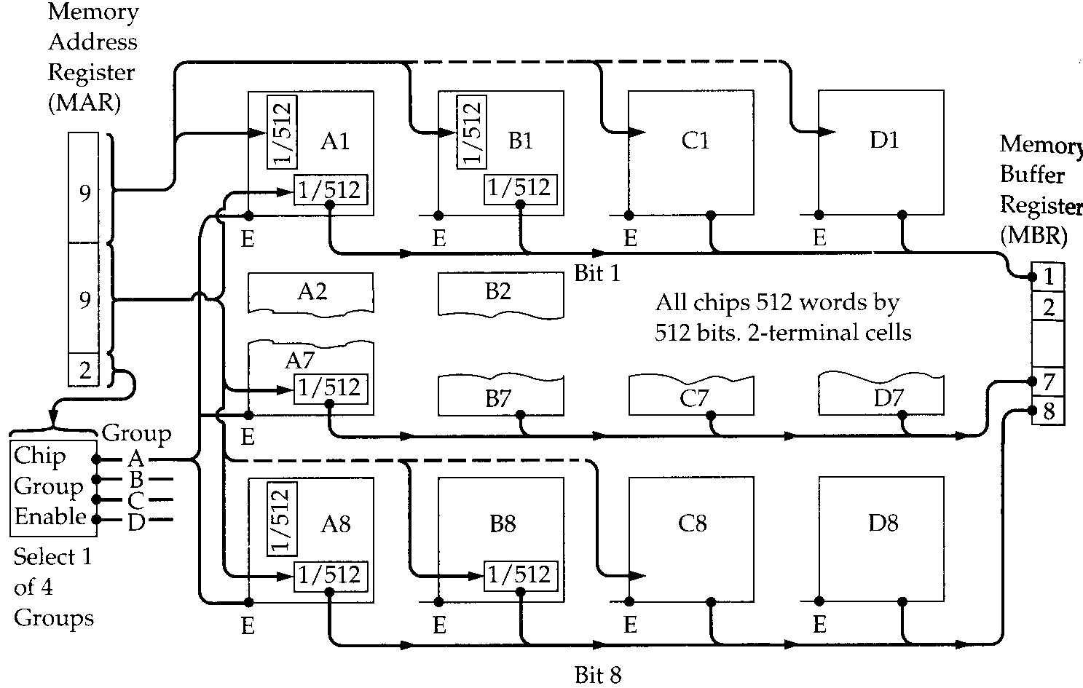
Organisation Modul (2)

Slide 28
Koreksi kesalahan
Rusak berat
  Cacat/rusak Permanent
Rusak ringan
  Random, non-destructive
  Rusak non permanent
Dideteksi menggunakan Hamming code

Slide 29
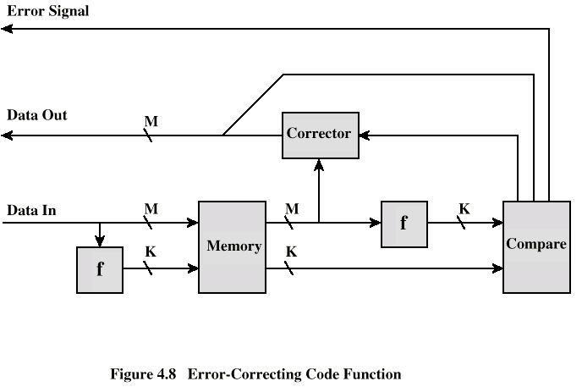
Error Correcting Code Function

Slide 30

Cache
Memori cepat dg kapasitas yg sedikit
Terletak antara main memory dengan CPU
Bisa saja diletakkan dalam chip CPU atau module tersendiri

Slide 31
Operasi pada Cache
CPU meminta isi data dari lokasi memori tertentu
Periksa data tersebut di cache
Jika ada ambil dari cache (cepat)
Jika tidak ada, baca 1 block data dari main memory ke cache
Ambil dari cache ke CPU
Cache bersisi tags untuk identitas block dari main memory yang berada di cache

Slide 32
Desain Cache
Ukuran (size)
Fungsi Mapping
Algoritma penggantian (replacement algrthm)
Cara penulisan (write policy)
Ukuran Block
Jumlah Cache

Slide 33
Size
Cost
  Semakin besar semakin mahal
Speed
  Semakin besar semakin cepat
  Check data di cache perlu waktu

Slide 34

Organisasi Cache

Slide 35
Fungsi Mapping
Ukuran Cache 64kByte
Ukuran block 4 bytes
  diperlukan 16k (2¹⁴) alamat per alamat 4 bytes
  Jumlah jalur alamat cache 14
Main memory 16MBytes
Jalur alamat perlu 24 bit
  (2²⁴=16M)

Slide 36
Direct Mapping
Setiap block main memory dipetakan hanya ke satu jalur cache
  Jika suatu block ada di cache, maka tempatnya sudah tertentu
Address terbagi dalam 2 bagian
LS-w-bit menunjukkan word tertentu
MS-s-bit menentukan 1 blok memori
MSB terbagi menjadi field jalur cache r dan tag sebesar s-r (most significant)

Slide 37
Struktur Alamat Direct Mapping
Tag s-r
Line or Slot r
Word w
8
14
2
24 bit address
2 bit : word identifier (4 byte block)
22 bit: block identifier
  8 bit tag (=23-16)
  14 bit slot atau line
2 blocks pada line yg sama tidak boleh memiliki tag yg sama
Cek isi cache dengan mencari line dan Tag

Slide 38
Table Cache Line pada Direct Mapping
Cache line blocks main memori
0 0, m, 2m, 3m…2^{s}-m
1 1,m+1, 2m+1…2^{s}-m+1
m-1 m-1, 2m-1,3m-1…2^{s}-1

Slide 39
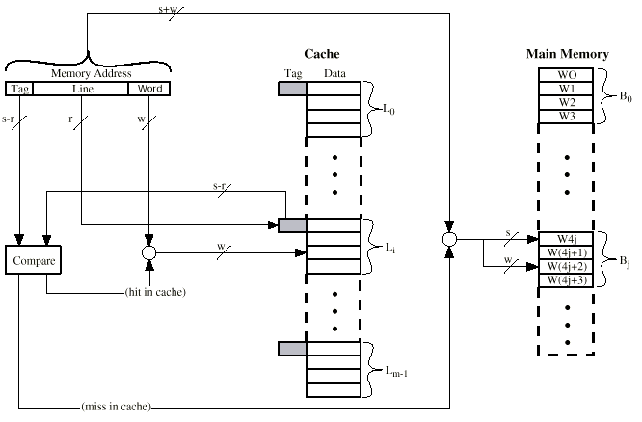
Organisai Cache Direct Mapping

Slide 40
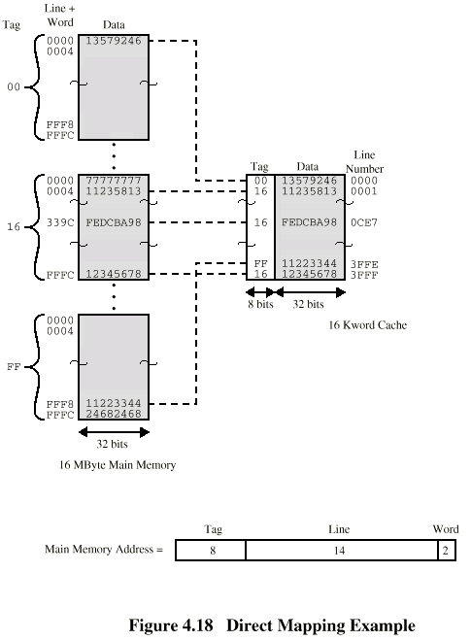
Contoh Direct Mapping

Slide 41
Keuntungan & Kerugian Direct Mapping
Sederhana
Murah
Suatu blok memiliki lokasi yang tetap
  Jika program mengakses 2 block yang di map ke line yang sama secara berulang-ulang, maka cache-miss sangat tinggi

Slide 42
Associative Mapping
Blok main memori dpt di simpan ke cache line mana saja
Alamat Memori di interpretasi sbg tag dan word
Tag menunjukan identitas block memori
Setiap baris tag dicari kecocokannya
Pencarian data di Cache menjadi lama

Slide 43

Organisasi Cache Fully Associative

Slide 44
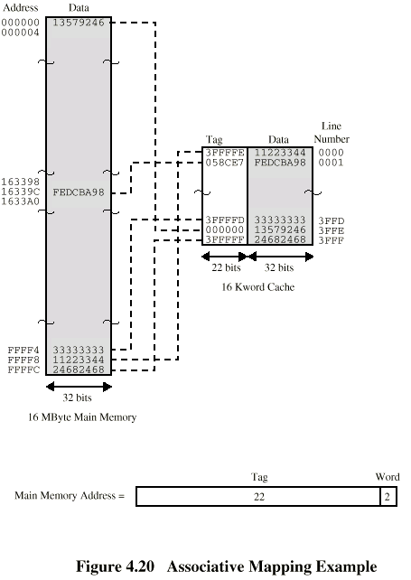
Contoh Associative Mapping

Slide 45
Struktur Address Associative Mapping
Word
2 bit
Tag 22 bit
22 bit tag disimpan untuk blok data 32 bit
tag field dibandingkan dg tag entry dalam cache untuk pengecekan data
LS 2 bits dari address menunjukkan 16 bit word yang diperlukan dari 32 bit data block
contoh
  Address Tag Data Cache line
  FFFFFC FFFFFC 24682468 3FFF

Slide 46
Set Associative Mapping
Cache dibagi dalam sejumlah sets
Setiap set berisi sejumlah line
Suatu blok di maps ke line mana saja dalam set
  misalkan Block B dapat berada pada line mana saja dari set i
Contoh: per set ada 2 line
  2 way associative mapping
  Suatu block dpt berada pada satu dari 2 lines dan hanya dalam 1 set

Slide 47
Contoh Set Associative Mapping
Nomor set 13 bit
Nomor Block dlm main memori adl modulo 2¹³
000000, 00A000, 00B000, 00C000 … map ke set yang sama

Slide 48
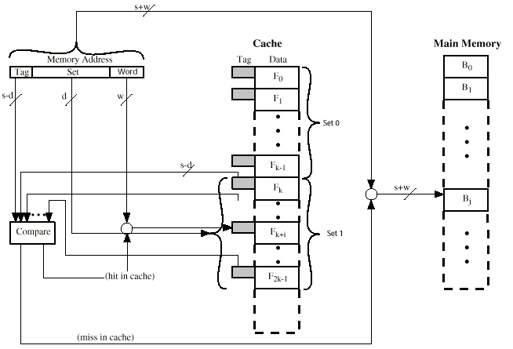
Organisasi Cache: Two Way Set Associative

Slide 49
Struktur Address: Set Associative Mapping
Word
2 bit
Tag 9 bit
Set 13 bit
set field untuk menentukan set cache set yg dicari
Bandingkan tag field untuk mencari datanya
Contoh:
Address Tag Data Set number
  1FF 7FFC 1FF 24682468 1FFF
  1FF 7FF8 1FF 11223344 1FFE

Slide 50
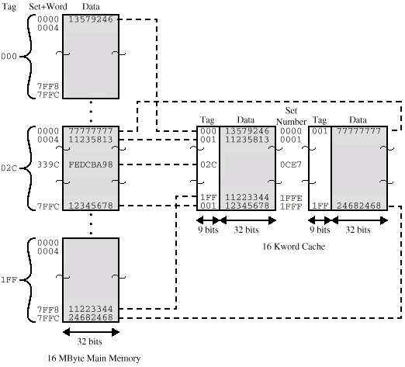
Contoh Two Way Set Associative Mapping

Slide 51
Algoritma Penggantian (1)
Pada Pemetaan langsung
Tidak ada pilihan
Setiap block hanya di map ke 1 line
Ganti line tersebut

Slide 52
Algoritma Penggantian (2) –
Pada Asosiatif dan Set Asosiatif
Perangkat keras yang diimplementasikan algoritma (kecepatan)
Paling Baru digunakan (LRU/Least Recently Used)
misalnya dalam 2 cara set asosiatif
  Yang mana dari 2 blok yang LRU?
First in first out (FIFO)
  ganti blok yang di dalam cache paling panjang
Paling jarang digunakan
  ganti blok yang memiliki sedikit hits
Acak

Slide 53
Kebijakan Menulis
Tidak boleh menimpa blok cache kecuali memori utama sudah diperbarui
Beberapa CPU mungkin memiliki cache tersendiri
I / O dapat mengalamati memori utama secara langsung

Slide 54
Menulis Melalui?
Semua tulisan masuk ke memori utama sebaik cache
Beberapa CPU dapat memonitor lalu lintas memori utama untuk menjaga cache lokal (ke CPU) terbaru (up to date)
Banyak traffic
Memperlambat menulis
Ingat tulisan melalui cache!

Slide 55
Menulis Kembali
Pembaruan awalnya dibuat hanya dalam cache
Perbarui bit untuk slot cache diatur ketika pembaruan terjadi
Jika blok harus diganti, tulis ke memori utama hanya jika bit pembaruan diset
Cache lainnya keluar dari sinkronisasi
I / O harus mengakses memori utama melalui cache
N.B. 15% referensi memori ditulis

Slide 56
Pentium Cache
Pembacaan Foreground
Cari tahu detail sistem cache Pentium II
BUKAN hanya dari Stallings!

Slide 57
Teknologi RAM Terbaru (1)
DRAM dasar sama sejak chip RAM pertama
DRAM yang ditingkatkan
  Berisi SRAM kecil juga
  SRAM menahan pembacaan baris terakhir (cf. Cache!)
DRAM Cache
  Komponen SRAM yang lebih besar
  Gunakan sebagai cache atau buffer serial

Slide 58
Teknologi RAM Terbaru (2)
Synchronous DRAM (SDRAM)
  saat ini dalam bentuk DIMM
  Akses disinkronkan dengan clock eksternal
  Alamat disajikan ke RAM
  RAM menemukan data (CPU menunggu dalam DRAM konvensional)
  Karena SDRAM memindahkan data tepat waktu dengan clock sistem, CPU tahu kapan data akan siap
  CPU tidak harus menunggu, ia bisa melakukan hal lain
  Mode burst memungkinkan SDRAM untuk mengatur aliran data dan meletakkannya di blok

Slide 59
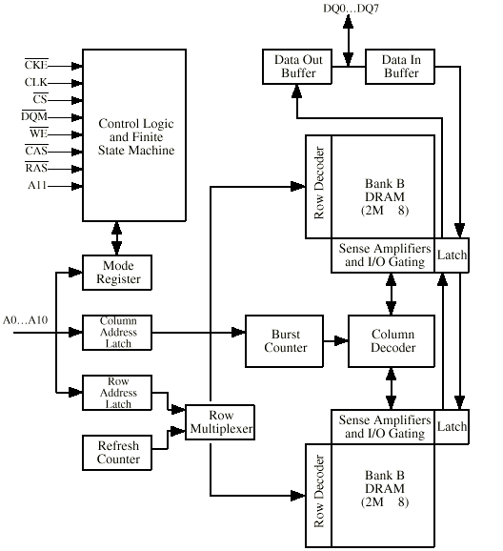
SDRAM

Slide 60
Teknologi RAM Terbaru (3)
Foreground reading
Check out any other RAM you can find
See Web site:
  The RAM Guide

